Slide 1
信息安全数学基础
北京科技大学计算机系
王昭顺教授
zhswang69@163.com
wzs1969

Slide 2
第二章 代数基础
代数是研究代数结构的数学分支。代数结构是有一个或多个代数运算，且满足一定规则的非空集合。基本的代数结构有：
群
群是具有一个代数运算（加法）的代数结构。
环
环是具有二个代数运算（加法、乘法）的代数结构。
域
在域上不仅可以进行加、减、乘法运算，而且可以进行除法运算，因此域的应用比环更为广泛。
有限域：元素的个数有限。

Slide 3
第一节 群
一
群的定义
二
子群
三
正规子群与商群
四
群的同态与同构
五
置换群

Slide 4
1.1.1 第一阶段学习目标
能描述代数运算概念
能列出几种最常见的代数运算
能判断代数运算

Slide 5
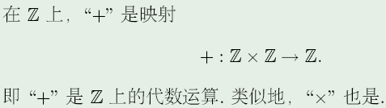
1.1.1 群的定义-代数运算
定义1.1 设A是一个非空集合,如果存在一个对应规则f,使得对A中任意两个元素a和b,在A中都有唯一确定的元素c与它们对应,则称f为A上的一个代数运算（二元运算）,记作c=f(a,b)或简记为c=a · b。
注：
例：
÷是吗？
自然数集上的加法(减法)运算是不是代数运算？
Notes:
加法是自然数集合上的代数运算，减法不是（为什么？）

Slide 6
1.1.1 群的定义-代数运算
判断集合M上运算 为代数运算方法
(1)如果是，则需要证明（封闭性）：
(2)如果不是，则需要找到a,b
Notes:
目前我们接触到运算唯一性已经保证了，第一个给例子，其他的用标准证明
(1)对任意a,b \inM, 有 a*b \in M.
(1)存在a,b \inM, 使得 a*b \not\in M.
偶数集合加法是不是代数运算

Slide 7
1.1.1 群的定义-代数运算
哪些是代数运算？
（1）自然数集 上的乘法运算；
（2）整数集 上的加法(减法、乘法、除法)运算；
（3）有理数集 上的加法(减法、乘法、除法)运算；
（4）实数上全体n阶方阵的加法与乘法运算。
（5）实数上全体n阶可逆方阵的加法与乘法运算。
Notes:
请同学们证明：奇数集合加法不是代数运算

Slide 8
1.1.1 群的定义-代数运算
常见基本代数运算
（1）自然数集 上的加法、乘法运算；
（2）整数集 上的加法、减法与乘法运算；
（3）有理数集 上的加法、减法和乘法运算；
（4）非零有理数集 上的乘法与除法运算；
（5）有理数、实数上全体n阶方阵的加法与乘法运算。
（6）有理数、实数上全体n阶可逆方阵的乘法运算。

Slide 9
1.1.1 群的定义-代数运算
已知集合，还可以定义新的运算
(1)实数集合上运算e：
(2)整数集合上运算#：

Slide 10
1.1.1 群的定义-代数运算
新的集合，新的运算
(1)大于0小于97且与97互素的整数集合：
代数运算为：

Slide 11
思考
椭圆曲线：三次平滑代数平面曲线（Smooth Algebraic Plane Curve）：
定义加法：
R= P+Q
Notes:
什么是代数运算？我们熟悉的路实数上的加法和减法，也有我们不熟悉的，如何判断它是不是代数运算？？

Slide 12
1.1.1 群的定义-代数运算
定义1.2 设 是大于1的任意正整数，剩余类集
定义为
集合 中如下两种运算为代数运算：
模 的加法：
模 的乘法：

Slide 13
1.1.2 第二阶段学习目标
能描述群的定义
能判断(并证明)集合关于某运算是否构成群
能列出几种最常见的群
群是数系的抽象
群的性质具有一般性

Slide 14
1.1.2 群的定义-群的定义
定义1.3 设 是一个非空集合， 是 上的一个代数运算，如果该运算满足如下三条性质：
（1）结合律：
（2）有单位元：
（3）有逆元：对 存在 使得
则称 为一个群（Group）。
注：群只有一个运算，可简称G为一个群。

Slide 15
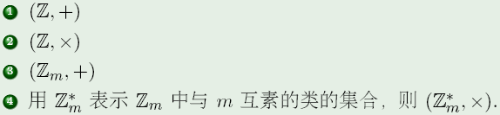
1.1.2 群的定义-群的定义
下面例子中哪些是群？
如何判断集合G关于某个运算是否构成群？？

Slide 16
1.1.2 群的定义-群的定义
例1：全体整数关于如下运算@构成群
a@b=a+b-1
证明：
（1）运算@封闭：
运算@是代数运算！
（2）满足结合律：
（3）有单位元：
（4）每个元素的逆元：

Slide 17
1.1.2 群的定义-常见群的例子
例2：整数加群，有理数加群，实数加群。
例3：非零有理数关于乘法构成群，非零实数关于乘法构成群。
例4：整数、有理数、实数上n阶方阵加群。有理数、实数上n阶可逆方阵乘法群。
Notes:
自然数集合对于通常的加法封闭且满足结合律，但不存在逆元，因此对于加法不是群 。

Slide 18
1.1.2 群的定义-常见群的例子
例5：集合的元素不一定是数，下面是集合元素为二阶方阵的例子：
该集合对于矩阵的普通乘法是一个群，单位元是：
每个元素的逆元？

Slide 19
1.1.2 群的定义-常见群的例子
例6：设 是大于1的任意正整数，剩余类集:
关于模n的加法运算为群(模n加法群)：
证明：
（1）模n的加法封闭
（2）满足结合律：
（3）有单位元：
（4）每个元素的逆元：

Slide 20
1.1.2 群的定义-常见群的例子
例7：设 是大于1的任意正整数，集合:
关于模n的乘法运算为群：
当n为素数时， 称为素数模乘法群
证明：
（1）模n的乘法封闭
（2）满足结合律：
（3）有单位元：
（4）每个元素的逆元：

Slide 21
1.1.2 群的定义-常见群的例子
当n为素数时，则 。对已知的
，求整数x，使：
成立的问题为离散对数问题。
该问题被应用于：DH密钥交换协议、ElGamal公钥密码算法、DSA数字签名算法等
Notes:
当n时素数足够大时（大于200位），离散对数问题就远远超过人类的目前计算能力。

Slide 22

1.1.2 群的定义-常见群的例子
例8:一般线性群：
特殊线性群：

Slide 23
1.1.2 群的定义-常见群的例子
例9: 次对称群 ：集合 上全体置换关于置换的合成运算构成的群。
证明：
（1）置换的合成还是置换：
（2）置换的合成满足结合律：
（3）有单位元：
（4）每个元素的逆元：
Notes:
什么是置换：自身到自身的一一映射

Slide 24
1.1.3 第三阶段学习目标
理解关于群中单位元和逆元性质
能描述半群，群幂次，交换群的含义
24

Slide 25
1.1.3 群的定义-单位元与逆元性质
以常见的群为例子，请思考：
1)群中的单位元唯一吗？
设a和b的逆元a⁻¹,b⁻¹, 则a .b的逆元和a⁻¹,b⁻¹有什么样关系?
3)已知群元素x, a满足ax=e,其中e为单位元，则x一定是a的逆元吗 ？
4)群中哪些元素可能存在多个逆元？
25

Slide 26
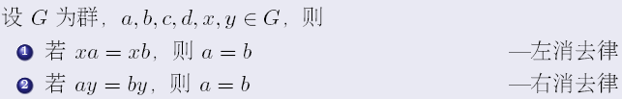
1.1.3 群的定义-单位元与逆元性质
给定群G及运算 . ，则：
1)单位元e是唯一的；
2)(a .b)⁻¹=b^{-1 .} a⁻¹；
3)x是元素a的逆元的充分必要条件是ax=e；
4)任何元素的逆元是唯一。
26
Notes:
注一与注二要证明，先看看整数群，有理数群

Slide 27
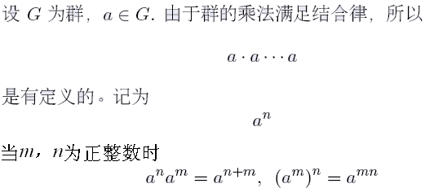
1.1.3 群的定义-群的定义补充
把元素a的n次运算记为a^{n}，称为a的n次幂。
规定a⁰ =e，规定a^{-n} =(a⁻¹)^{n}，故上式中当m，n为任意整数时都成立。
当群运算用加法(+)表示时:
27
Notes:
整数加法群中：1^6=6
整数乘法群中：1^6=1

Slide 28
1.1.3 群的定义-群的定义补充
若(G, · )只满足结合律，则称G为半群；
如果(G, · )满足结合律且有单位元，则称G为有单位元的半群。
半群中不是每个元素都有逆元
28
Notes:
整数加法群中：1^6=6
整数乘法群中：1^6=1

Slide 29
1.1.3 群的定义-群的定义补充
如果群 还满足如下的交换律：
则称 为交换群(commutative group )。
注1：交换群中运算通常用 表示，此时单位元称为零元，通常记为0，逆元称为负元，通常记为
前面的例子中，哪些是交换群？哪些是非交换群？
29
Notes:
哪些群不是交换群

Slide 30
1.1.4 第四阶段学习目标
能描述群的阶概念、元素的阶概念
能证明定理1.6
能利用定理1.6结果：已知元素阶，如何求元素幂次的阶
30
Notes:
第一个给例子，其他的用标准证明
(1)对任意a,b \inM, 有 a*b \in M.
(1)存在a,b \inM, 使得 a*b \not\in M.
偶数集合加法是不是代数运算

Slide 31
1.1.4 群的定义-群的阶
定义1.4 如果一个群G中元素的个数无限多，则称G是无限群；如果G中的元素个数有限，则称G是有限群，G中元素的个数称为群的阶(Order)，记为|G|。
群可分为：有限群与无限群
模n的剩余类加法群、乘法群，n次对称群等为有限群；一般线性群，特殊线性群，整数加群等为无限群。
一个群的结构由它的二元运算（或乘法）决定
有限群的结构的一种表示方式：群的乘法表
31
Notes:
元素个数，学过离散数学知道，偶数和整数一样多
31

Slide 32
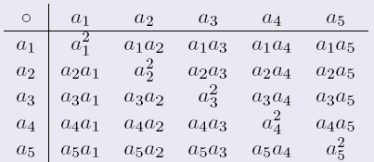

有限群的乘法表
设G={a₁,...,a_{n}}是一个群，G的乘法表如下：

Slide 33
有限群的乘法表
G={e,a,b}，G中元素的乘法o定义为：
ee=e, ea=ae=a, eb=be=b,
aa=b, bb=a, ab=ba=e
则群G的乘法表为：
o | e | a | b
e | e | a | b
a | a | b | e
b | b | e | a

Slide 34


1.1.4 群的定义-群的阶
定义1.5 设 为一个群， ，如果存在正整
数 ，使得 ，则称 为有限阶元，否则称
为无限阶元。当 为有限阶元时，称使得
的最小正整数为元素 的阶，记为 。
a
注：
单位元的阶是1，其他元的阶一般是无限的
例：
34

Slide 35


1.1.4 群的定义-群的阶
例10:计算 中元素1和元素6的阶。
1的阶为：？
能总结出什么规律吗？
6的阶为：？
例11:在群 中，求群的阶和所有元素的阶。
群的阶为：10=ϕ(11)
即：
ϕ(11)=10，故a的阶只可能为1，2，5，10
35

Slide 36
1.1.4 群的定义-群的阶
定理1.6 对于有限群G, a为群G的元素，
1）对于整数n, 则：
2）
3） (元素a的阶整除群G的阶)。
1.3节再证明
问题：群G的元素a阶为9，则a⁶的阶是多少？

Slide 37
1.1.4 群的定义-群的阶
例12:在群 中，求出4的阶, 并求4¹⁰, 4¹⁵, 4²⁰的阶
i
1 | 2 | 3 | 4 | 5
4 | 5 | 9 | 3 | 1
4^{i}(mod 11)
例13:在群 中，求出2, 2², 2⁵, 2³, 2⁴的阶
i
1 | 2 | 3 | 4 | 5 | 6 | 7 | 8 | 9 | 10
2 | 4 | 8 | 5 | 10 | 9 | 7 | 3 | 6 | 1
2^{i}(mod 11)

Slide 38
1.1.4 群的定义-群的阶
当n为大素数时, 对已知a，求元素a的阶是一个困难问题。
已知a和e，求k使得a^{k}=e
即离散对数问题：k=log_{a}e
但是对于已知a，以及整数x, 判断x是不是元素a的阶是一个简单问题。
a^{x}(mod n)
38

Slide 39
作业1
习题1：设D是一个非平方数，则集合：
对于实数加法运算
构成交换加群；
对于实数乘法运算
不构成群。

Slide 40
作业1
习题2：证明非零有理数关于乘法构成群。
习题3：设Q是有理数集，对于任意的 ,令
证明: “·”是Q上的一个代数运算，但它既不
适合结合律也不适合交换律。
习题4：
G
G
设
是一个群
,
证明
:
是交换群的充要条件是
(
ab
)
2
=
a
2
b
2
,
∀
a
,
b
∈
G
40

Slide 41
第一节 群
一
群的定义
二
子群
三
正规子群与商群
四
群的同态与同构
五
置换群

Slide 42
1.2.1 第一阶段学习目标
能描述子群概念
能利用已有定理判断(证明)子集合是否为子群
42

Slide 43
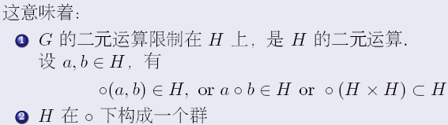
1.2.1 子群-子群定义
定义1.7 设 是一个群， 是 的非空子集，如
果 关于群 的运算也构成一个群，那么称
是 的子群（subgroup），记为：
问题:
群 是不是整数加群的子群?
群 是不是群 的子群?
43
Notes:
证明一个群是子群，应该证明什么？
提问学生什么是特殊线性群？

Slide 44
1.2.1 子群-子群定义
例1：整数加群是有理数加群的子群；
非零有理数乘法群是非零实数乘法群的子群。
例2：特殊线性群是一般线性群的子群，即

Slide 45
1.2.1 子群-子群定义
定义1.8 群G至少有两个子群：
G本身；
只包含单位元的子集{e}
称为G的平凡子群。其他子群H为真子群，记为：H<G。
写出下列两个群的所有非平凡子群：
{1,4}
子群的阶是群的阶的因子！
{0,3}
{0,2,4}
思考: 子群的单位元、元素的逆元和作为群的元素有什么关系？
45
Notes:
两个问题相互学习讨论

Slide 46
1.2.1 子群-子群的性质
问题 :
(1)e是否属于H，如何找出H的单位元？
(2)如果a∈H，a⁻¹是a在G中的逆元，a在H中的逆元是什么？
定理1.9 一个群G和它的一个子群H有：
1）G的单位元和H的单位元是同一元素
2）如果a∈H，b是a在H中的逆元，
a⁻¹是a在G中的逆元，则b=a⁻¹。
单元e是唯一的
元素a的逆元也是唯一的
46

Slide 47
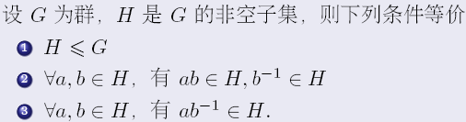
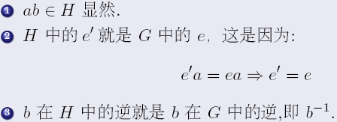
1.2.1 子群-子群的性质
定理1.10
证明要点：
(1)⇒(2)
(2)⇒(3)
这个太显然了。
47

Slide 48
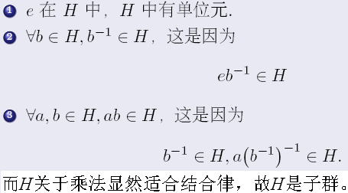
1.2.1 子群-子群的性质
(3)⇒(1)即
注：

Slide 49

1.2.1 子群-子群的性质
补充定理
证明:
(1)e∈H_{i}，故 非空。
(2)若a,b∈ ，则对每个指标i，a,b∈H_{i}
由H_{i}≤G, 有ab⁻¹∈H_{i}，故ab⁻¹∈
由定理1.10知， 是G的子群。

Slide 50
作业2
习题：证明群G的中心
为G的子群。
50

Slide 51
1.2 第二阶段学习目标
能描述循环群概念
能解释定理1.12，并利用定理1.12生成循环群的给定阶数子群
51

Slide 52
1.2.2 子群-循环群
循环群是一类特殊的群，它的结构简单。较常见
设G是群，a∈G，令<a>={a^{k}|k∈Z},它是由a生成的G的子群。
定义1.11：设G是群，若有一个元素a∈G，使得
<a>=G，则称G为循环群，称a为G的一个生成元。
注：
当o(a)=m为有限整数时，G={e,a,a²,...,a^{m-1}}；
当o(a)=∞时，G={…,a^{-k},…,a⁻¹,e,a,a²,…,a^{r},…}
例1：整数加群(Z,+)就是由1或-1生成的循环群。
例2：整数模m加群(Z_{m},+)也可由1的同余类[1]生成，故(Z_{m},+)是一个循环群。
52
Notes:
注4：设n 阶循环群={1,a,a^2,\cdots,a^{n-1}},则必须是指数与n互素的指数
52

Slide 53
1.2.2 子群-循环群
例子：
问题：n阶循环群生成元是否唯一？
如果不是的话,生成元个数为多少？
53
Notes:
注4：设n 阶循环群={1,a,a^2,\cdots,a^{n-1}},则必须是指数与n互素的指数
53

Slide 54
1.2.2 子群-循环群
定理1.12 设循环群 ，则：
1）G的任意子群H为循环群。
2）k是一个正整数，则o(a^{k})=n/(k,n)。
证明：H中的元素都是a^{k}的形式，且当a^{k}∈H时，a^{-k}∈H
若H={e}，则结论显然。
否则，令r=min{k|k>0,a^{k}∈H}
若a^{m}∈H，不妨设m≥0。令m=rq+t,0≤t<r,t,q∈Z
如果t≠0,则
a^{t}=a^{m}·(a^{r})^{-q}∈H,
这与r的选取矛盾，故m=rq。
又显然对任意的k，a^{rk}∈H，故H=<a^{r}>。
54
Notes:
这个问题可以直接由2）的出来,这个问题保证了基于离散对数问题的密码算法生成元可以任意得到？
54

Slide 55
1.2.2 子群-循环群
例1：
例2 ：
55
Notes:
若(i, n)=k, 则a^{i}为G的n/k阶子群的生成元
55

Slide 56
1.2.2 子群-循环群
设G=<a>是n阶循环群，k是一个正整数，则o(a^{k})=n/(k,n)
证明：1.(a^{k})^{n/(k,n)}=1
因为o(a)=n，而n|k·n/(k, n)，故
(a^{k})^{n/(k,n)}=a^{k·n/(k,n)}=1
2.n/(k,n)是最小的正整数使(a^{k})^{n/(k,n)}=1
若(a^{k})^{s}=1，则n|k·s，从而n/(k,n)|k/(k,n)·s。
由(n/(k,n),k/(k,n))=1，得n/(k,n)|s。
由此，n/(k,n)是使得(a^{k})^{n/(k,n)}=1成立的最小正整数，故o(a^{k})=n/(k,n)。
注：由定理1.12知:a^{k}是G的生成元⇔(k,n)=1
因此G有φ(n)个生成元a^{k},0<k<n,(k,n)=1

Slide 57
1.2.2 子群-循环群
例3：加法群Z₃₆是一个循环群，[1]是生成元。
由定理1.12知：
[6]的加法阶是： ？
36/(6,36)=6；
[8]的加法阶是： ？
36/(8,36)=9。
57
Notes:
注
若(i, n)=k, 则a^{i}为G的n/k阶子群的生成元
4：设n 阶循环群={1,a,a^2,\cdots,a^{n-1}},则必须是指数与n互素的指数
57

Slide 58
1.2 子群-循环群
定理1.13 当n为素数时，群 为循环群。
证明：设p是素数，Zp={[0],[1],...,[p-1]}是整数模p的剩余类集。
令Zp*={[1],...,[p-1]}。Zp*关于乘法：[a]·[b]=[a·b]构成一个群。
由第一章的定理可知模p有原根，故Zp*是一个循环群。
Zp*的生成元即为模p的原根，共有φ(p-1)个。
要找出生成元，可按求原根的方法先求出一个，然后可以找出所有生成元。

Slide 59
第一节 群
一
群的定义
二
子群
三
正规子群与商群
四
群的同态与同构
五
置换群

Slide 60
1.3.1节的引入
有限群G中元素a的阶为什么一定是群阶的因子？
60

Slide 61
1.3.1节的学习目标
能描述等价关系
能描述陪集概念
能解释陪集的性质
能利用陪集的Lagrange定理解释关于有限群的阶
61

Slide 62
1.3.1 正规子群与商群-关系及二元关系
定义（关系）：
设A，B是两集合，且R⊆A×B，则称R为A，B间的一个关系。当(a,b)∈R时，称a与b具有关系R，记为a R b，即(a, b)∈R⇔a R b。
反之，当(a,b)∉R时，称a与b不具有关系R，记为
a b，即(a,b)∉R⇔a b。
定义（二元关系）：
当A=B时，则称R为A，A间的一个二元关系，简称为A上的一个二元关系。

Slide 63
1.3.1 正规子群与商群-等价关系
定义（等价关系）：
设集合A上的一个二元关系R，满足下列条件：
1.对任意a∈A，都有(a,a)∈R。称R具有自反性。
2.对任意a，b∈A，若(a,b)∈R，则(b,a)∈R。称R具有对称性。
3.对任意a，b，c∈A，若(a,b)∈R，(b,c)∈R，则(a,c)∈R。称R具有传递性。
则称此R为A上的一个等价关系，有时还把等价关系记为～，当(a,b)∈～时，记为a～b，称为a与b等价。

Slide 64
1.3.1 正规子群与商群-等价关系
例：
1.设A=Z，模n同余是一个等价关系。
2.设A=M_{n}(R)是实数域上n阶矩阵的全体。T，S为A中任意两个矩阵，若存在可逆矩阵P，使得T=PSP⁻¹，则称T与S相似。则相似关系是A的一个等价关系。

Slide 65
1.3.1 正规子群与商群-划分
定义（划分）：设A是一个集合，{U_{i}|i∈I}是A的子集簇，其中I是一指标集，若:
1.U_{i}∩U_{j}=∅，当i≠j；
2.∪U_{i}=A。
则称{U_{i}|i∈I}是A的一个划分。
例：A=Z，U_{i}={7k+i|k∈Z},i=0,1,...,6。则{U₀,U₁,U₂,U₃,U₄,U₅,U₆}是Z的一个划分。

Slide 66
1.3.1 正规子群与商群-划分
补充定理 设A是一个集合，若～是A上的一个等价关系，则存在A的一个划分{U_{i}|i∈I}，使得任意i和x，y∈U_{i}都有x～y；反之，若{U_{i}|i∈I}是A的一个划分，则存在A上的一个等价关系～，使得任意i∈I和x，y∈U_{i}都有x～y。
证明：若～是A上的一个等价关系，∀a∈A，令
U_{a}={x|x∈A，x～a}，
则{U_{a}|a∈A}是A的一个划分(∪U_{a}=A且不同的U_{a}∩U_{b}=∅)
事实上，∀a∈A，有a～a，故a∈U_{a}，故∪U_{a}=A。
若U_{a}∩U_{b}≠∅，设c∈U_{a}∩U_{b，}∀x∈U_{a}有x～a～c～b，故x∈U_{b}，即U_{a}⊆U_{b}，同理得U_{b}⊆U_{a}。故U_{b}=U_{a}。

Slide 67
1.3.1 正规子群与商群-划分
反之，若{U_{i}|i∈I}是A的一个划分，定义
x～y ⇔∃某个i，使得x，y∈U_{i}，
验证～是A上的一个等价关系。
注：
1.若～是A上的一个等价关系，a∈A，则与a等价的所有元素组成的一个子集称为A中由a确定的一个等价类，记为[a]。
2.上述定理表明：与等价关系～相对应的划分实际上就是将A表示成一些等价类的并。

Slide 68
1.3.1 正规子群与商群-划分
例：设A=Z，m是一正整数，定义x～y ⇔x-y能被m整除，则～是A上的一个等价关系，此时
A=∪U_{i}，U_{i}={km+i|k∈Z}，
这里U_{i}=[i]就是整数模m的剩余类，而～就是Z上的模m的同余关系。
m-1
i=0

Slide 69
1.3.1 正规子群与商群-陪集及其分解
设G是群，H是G的一个子群。在G上定义关系R：
a R b当且仅当b⁻¹a∈H
1.任意a∈G，a⁻¹a=e∈H，故a R a。
2.若a R b，则b⁻¹a∈H ，从而a⁻¹b=(b⁻¹a)⁻¹∈H，故b R a。
3.若a R b，b R c，则b⁻¹a∈H，c⁻¹b∈H，从而 c⁻¹a∈H，故a R c。
因此R是G上的等价关系，称它为R_{H}。
等价关系R_{H}的等价类是什么？
Notes:
子群对应一个等价关系

Slide 70
1.3.1 正规子群与商群-陪集及其分解
定义1.14 设 ， ，称
为 在 中以 为代表元的右陪集.
例1：H={0, 2, 4, 6}为(Z₈ , )的4阶子群，以3为代表元的右陪集为：
H2=?
70
Notes:
左陪集是群吗, 用H3 而不是H+3
70

Slide 71
1.3.1正规子群与商群-陪集及其分解
定理1.15 设 ， ， ,则：
1）
2）
b=ha⇨
Hb=Hha=Ha
注：类似于右陪集定义，可以定义左陪集，并且上述定理结论对左陪集也成立。
补充定理 设H是G的子群，a∈G，则在等价关系R_{H}下，a的等价类[a]=aH
证明：[a]={b|b～a}={b|a⁻¹b∈H}={b|b∈aH}=aH
[a]=Ha
a⁻¹b=h
b=ah
71

Slide 72
1.3.1正规子群与商群-陪集及其分解
补充定理 设H是G的子群，则
1.G是H在G中所有左（右）陪集的并。
2.H在G中的两个左（右）陪集或相等或不相交。
a和b等价，则aH=bH（Ha=Hb ）；
a和b不等价，则aH和bH（Ha和Hb）不相交。
3.任意a，b∈G，则aH=bH（Ha=Hb）
当且仅当b⁻¹a∈H。
即：a～b
注：(1)由该定理知，两个左陪集aH 和bH 相等，当且仅当a与b在同一陪集中。
(2)对aH中任意元素b，都有aH=bH，即aH中任意元素都可作为该左陪集的代表元。

Slide 73
1.3.1正规子群与商群-陪集及其分解
定理1.16 若H⊆K⊆G，则[G:K][K:H]=[G:H]
证明：设G=∪a_{i}K，K=∪b_{j}H分别为G关于K和K关于H左陪集
分解的不相交并（划分），则：
G=∪∪a_{i}b_{j}H （1）
下面证明a_{i}b_{j}H是两两不相交的。
若a_{i1}b_{j1}H=a_{i2}b_{j2}H，则存在h∈H使a_{i1}b_{j1}=a_{i2}b_{j2}h，故
a_{i2}⁻¹ a_{i1}= b_{j2}hb_{j1}⁻¹ （2）
因b_{j1}，b_{j2}，h∈K，故a_{i1}K=a_{i2}K，因G是关于K的左陪集分解的不相交并，故a_{i1}=a_{i2}。
再由（2）式知b_{j2}⁻¹b_{j1}= h∈H，故b_{j1}H=b_{j2}H，故b_{j1}=b_{j2}。
因此（1）是不相交的并。即[G:H]=|I||J|=[G:K][K:H]
i∈I
j∈J
|I|=[G:K]
|J|=[K:H]
i∈I
j∈J

Slide 74
1.3.1正规子群与商群-陪集及其分解
例1：Z₆={[0],[1],[2],[3],[4],[5]},运算是剩余类的加法，H={[0],[3]}关于此加法是Z₆的子群，而
Z₆=([0]+H)∪([1]+H)∪([2]+H)
是Z₆表示成H的左陪集的不相交之并，
故[Z₆:H]=3。|Z₆|=6，|H|=2，6=2×3
例2：在S4中，乘法是映射的复合，令：
K4={(1),(12)(34),(13)(24),(14)(23)},
则K4是S4的子群（称为Klein四元群）。S4可分解为K4的左陪集的不相交的并：
S4=(1)K4∪(12)K4∪(13)K4∪(23)K4∪(123)K4∪(132)K4
故[S4:K4]=6，|K4|=4，|S4|=24=4×6

Slide 75
1.3.1 正规子群与商群-Lagrange定理
推论1(Lagrange定理) 设 为有限群， 为 的子群，令 为 关于 的全体右陪集的集合，则
注1：称 为 在 中的指数.
注2：有限群中子群的阶整除群的阶，即
推论2 设G是有限群，则G中每个元素的阶都是|G|的因子。
证明：∀a∈G，设其阶为n，令H={e，a，a²，..., a^{n-1}}，则H是G的一个子群（满足乘法结合律、有单位元e，a^{i}有逆元a^{n-i}）。由推论1知：n||G|。
75
Notes:
定理1.16为什么？
75

Slide 76
1.3.1 正规子群与商群-Lagrange定理
定理1.17 关于有限群的阶有如下性质：
(1)有限群中每一个元素的阶均整除群的阶；
(2)设群G的阶数是素数p，则G是循环群，
且G中任意非单位元为生成元。
单位元e的阶是多少？
非单位元g的阶是多少？
非单位元g的阶是p，则G={e,g,g²,…,g^{p-1}}
76
Notes:
定理1.16为什么？
76

Slide 77
1.3.2 学习目标
能描述正规子群概念
能判断正规子群
能理解商群运算
G是群，H是G的子群，则G可分解为H 的一些左陪集的不相交并。因此得到一个新集合：G关于H 的所有左陪集之集，记为G/H={aH|a∈G}。
G/H能否构成一个群？群要有一个乘法运算才有意义
为定义此运算，先给出一些预备知识。
77

Slide 78
1.3.2 正规子群与商群-正规子群
定义1.18 设 ，如果对 ，均有aH=Ha,
则称 为 的正规子群，记为：H⊲G。
注：aH=Ha并不是指任意h∈H有ah=ha，而是指两个集合相等。
例1：H={(1),(12)}是S3的子群，
(13)H ={(13),(123)}, H(13)={(13),(132)},
故(13)H≠H(13)，因此H不是S3的正规子群。
例2：N={(1),(123),(132)}是S3的子群，易验证：
(1)N=(123)N=(132)N=N(1)=N(123)=N(132),
(12)N=(23)N=(13)N=N(12)=N(23)=N(13),
故N是S3 的正规子群。
78

Slide 79
1.3.2 正规子群与商群-正规子群
注1：交换群的任意子群都是正规子群。
证明：设G是交换群，H是G的子群。对于：
令b ∈ aH，则存在h∈H有b=ah=ha
∴ b∈Ha。即aH ⊆ Ha
对于 ，令c ∈ Ha，则存在h∈H有c=ha=ah
∴ c∈aH。即Ha ⊆ aH
因此，aH=Ha。 即H是G的正规子群
注2：循环群的任意子群为正规子群。
注3：指数为2的子群一定为正规子群。
∵指数为2的子群H只有2个不同的陪集H、G-H

Slide 80
1.3.2 正规子群与商群-正规子群
问题：模7乘法群G={1,2,3,4,5,6}，子群H={1,6}是不是正规子群？写出所有右陪集？
H1={1,6}
=H6
H2={2,5}
=H5
H3={3,4}
=H4
80
Notes:
第一问题，关键之道H2 和H4是一样的
80

Slide 81
作业3
习题：模9加法群G={0,1,2,3,4,5,6,7,8}，子群
H={0,3,6}是不是正规子群？写出所有右陪集？

Slide 82
1.3.2 正规子群与商群-正规子群
定理1.19 设N是群G的子群，a∈G。
令a⁻¹Na={a⁻¹na|n∈N}，则下列条件等价：
1.N是G的正规子群；
2.任意a∈G，n∈N，有a⁻¹na∈N；
3.任意a∈G，a⁻¹Na⊆N；
4.任意a∈G，a⁻¹Na=N。
证明：1⇒2.N是G的正规子群，故任意a∈G，有aN=Na。故对任意n∈N,存在n’∈N使得na=an’，即a⁻¹na=n’∈N
2⇒3 显然
3⇒4.任意a∈G，有a⁻¹Na⊆N。同样有(a⁻¹)⁻¹Na⁻¹⊆N
即aNa⁻¹⊆N，从而得N⊆a⁻¹Na。因此a⁻¹Na=N
4⇒1.Na=aa⁻¹Na=aN

Slide 83
1.3.2 正规子群与商群-商群运算
把每个陪集看成一个元素，得到一个新的集合。
如果 为 的子群，令
则集合W关于如下运算是否是代数运算？是否构成群？为什么？
83

Slide 84
1.3.3 学习目标
能描述商群概念
能判断商群
84

Slide 85
1.3.3 正规子群与商群-商群
补充定理 设N是群G的正规子群，G/N={aN|a∈G}，在G/N上定义运算：aN·bN=(ab)N。则该运算给出G/N上的乘法，且G/N关于此乘法构成群。
证明：首先证以上定义给出G/N上一个乘法运算：
即要证∀a₁N=a₂N, b₁N=b₂N, 有(a₁b₁)N=(a₂b₂)N∈G/N
即证明：(a₂b₂)⁻¹(a₁b₁)=(b₂⁻¹b₁)(b₁⁻¹(a₂⁻¹a₁)b₁)∈N
a₁N=a₂N, b₁N=b₂N⇒a₂⁻¹a₁∈N, b₂⁻¹b₁∈N
由a₂⁻¹a₁∈N且N⊲G，有b₁⁻¹(a₂⁻¹a₁)b₁∈N，
又b₂⁻¹b₁∈N，故(a₂b₂)⁻¹(a₁b₁)∈N
再证G/N关于该乘法构成一个群：
1.上述乘法易见满足结合律；
2.∀aN∈G/N，eN·aN=aN=aN·eN, 即eN是G/N的单位元；
3.∀aN∈G/N，则a⁻¹N∈G/N 且aN·a⁻¹N=eN=a⁻¹N·aN，即aN有逆元。

Slide 86
1.3.3 正规子群与商群-商群
如果 为 的正规子群，令
则集合G/H关于如下运算也构成群，称之为商群。
问题：如何求商群的单位元和逆元？
注：群G/H的单位元是H，Ha的逆元是Ha⁻¹。
86
Notes:
此时为什么需要正规子群？？
86

Slide 87
第一节 群
一
群的定义
二
子群
三
正规子群与商群
四
群的同态与同构
五
置换群
Notes:
不同群之间的映射问题，密码计算是群上运算，密文计算，密文检索，
今年洛阳外国语学院

Slide 88
本节提纲
同态与同构基本概念
同态核与同构基本定理
88

Slide 89
小节引入
同态加密技术： 对经过同态加密的密文进行处理得到的输出进行解密，其结果与用同一方法处理未加密的原始数据得到的输出结果是一样的。
加密变换
解密变换
同态加密：
同态解密：
89
Notes:
2014年一等奖

Slide 90
1.4 学习目标
能描述同态概念和列举同态映射例子
能解释同态性质、同构概念
同态和同构都是对某个映射而言的。
两个群同构的含义是：在某种意义下，这两个群是相同的。
90

Slide 91
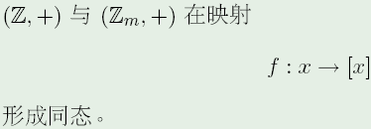
1.4.1 群的同态与同构-基本概念
定义1.19 设 和 为两个群， 为 到
的映射，如果 满足：对 ，
则称 为从群 到 的同态映射。
问:F(x)=x mod m是不是(Z,+)到(Z_{m},⊕)的同态映射?
91
Notes:
同态映射肯定存在，比如把所有元素映射为单位元
91

Slide 92
1.4.1 群的同态与同构-基本概念
例1 F(x)=x mod n 是(Z,+)到(Z_{n},⊕)的同态映射
例2 F(x)=4x是(Z,+)到偶数加法群E的同态映射
例3 把群G所有元素映射成为群H单位元的映射也
为同态映射
你发现关于原群和像群中单位元和逆元的什么规律？
92
Notes:
92

Slide 93
1.4.1 群的同态与同构-基本概念
定理1.20 同态映射具有如下性质：
证明：
1.设e₁为G₁的单位元，e₂为G₂的单位元，a∈G₁。
∵e₂f(a)=f(a)=f(e₁a)=f(e₁)f(a),
∴f(e₁)=e₂
2. ∵e₂=f(e₁)=f(aa⁻¹)=f(a)f(a⁻¹)
∴f(a⁻¹)=f(a)⁻¹
93
Notes:
任何集合的满同态不一定存在，同构更是了
93

Slide 94
1.4.1 群的同态与同构-基本概念
如果 为满射，则称 为满同态，记为
如果 既为单射又是满射，则称 与 同构，
记为
例4 整数加法群Z和偶数加法群E同构。
例5 实数加法群R和正实数乘法群R⁺同构。
例6 任意一个二阶群都与乘法群{1，−1}同构。
G={e, a}
f(e)=1,f(a)=-1
94
Notes:
通过这几个例子你发现关于两个群中单位元和逆元的什么规律
证明：设一个任意二阶群为A={e，a}，e为单位元．构造如下A到乘法群{1，−1}的映射：
f：e→1，b→ −1
显然f是同构映射，于是A与乘法群{1，−1}同构
94

Slide 95
1.4.2 学习目标
能描述同态核概念
能理解同态基本定理
任何群到商群存在一个满同态。
95

Slide 96
1.4.2 群的同态与同构-同态核
定义1.21 设f是从G到H的群同态，定义：
则称 为f 的同态核。
问：求前面例1,例2 ,例3的同态核，像集？
例1 F(x)=x mod n 是(Z,+)到(Z_{n} ,⊕)的同态映射
例2 F(x)=4x是(Z,+)和偶数加法群E的同态映射
例3 把群G所有元素映射成为群H单位元的映射也
为同态映射
同态核与G有什么关系？像集F(G)与H有什么关系？
96
Notes:
求这三个的同态核，是子群吗，是正规子群吗？
像集有什么性质
96

Slide 97
1.4.2 群的同态与同构-同态核
定理1.22 设f是从G到H的群同态，则：
（1）Ker(f)⊲G
证明：
1.f将G的单位元映到H的单位元
2.逆元的像等于像的逆元
3.Ker(f)≤G
∀a,b∈Ker(f),f(ab⁻¹)=f(a)f(b)⁻¹=e₂
故ab⁻¹∈Ker(f)
因此Ker(f)≤G
97
Notes:
97

Slide 98
1.4.2 群的同态与同构-同态核
证明：
4.Ker(f)⊲G
∀a∈Ker(f),b∈G,则f(b⁻¹ab)=f(b)⁻¹f(a)f(b)
=f(b)⁻¹f(b)=e₂
即b⁻¹ab∈Ker(f)
故Ker(f)⊲G
5.f(G)≤H
∀f(a),f(b)∈f(G),f(a)f(b)⁻¹=f(a)f(b⁻¹)
=f(ab⁻¹)∈f(G)
故f(G)≤H

Slide 99
1.4.2 群的同态与同构-同态基本定理
定理1.23（群同态基本定理）：
设 是群 到 的一个满同态，则：
定义g:G₁/Ker(f)→G₂为g(aKer(f))=f(a),证g是同构映射
(1)g是映射：若aKer(f)=bKer(f)，则b⁻¹a∈Ker(f)
故e₂=f(b⁻¹a)=f(b)⁻¹f(a)
得f(a)=f(b)，即g(aKer(f))=g(bKer(f))
(2)因为f是满射，所以g是满射。
(3)g是同态映射
g(aKer(f)·bKer(f))=f(ab)=f(a)f(b)
=g(aKer(f))g(bKer(f))
99
Notes:
因此我们可以构造大量的同态映射
99

Slide 100
1.4.2 群的同态与同构-同态基本定理
(2)g是满射
(3)g是同态映射
(4)g为单射：
若g(aKer(f))=g(bKer(f))，得f(a)=f(b)
则f(b⁻¹a)=e₂，
故b⁻¹a∈Ker(f),故aKer(f)=bKer(f)
故g是同构映射。因此：
例：f：Z→Z_{m}，f(a)=[a]是群的满同态（加法群）。
Ker(f)={mk|k∈Z}=mZ
由定理1.23可知：Z/mZ ≃Z_{m}

Slide 101
第一章 群
一
群的定义
二
子群
三
正规子群与商群
四
群的同态与同构
五
置换群

Slide 102
学习目标
能阐述变换群定义
能阐述置换群定义
能理解置换群表示、置换群运算
102
Notes:
第一个给例子，其他的用标准证明
(1)对任意a,b \inM, 有 a*b \in M.
(1)存在a,b \inM, 使得 a*b \not\in M.
偶数集合加法是不是代数运算

Slide 103

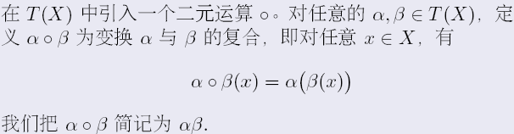
1.5.1 置换群-定义
定义

Slide 104
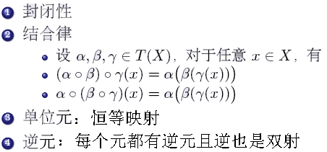
1.5.1 置换群-定义
变换群：
因为：

Slide 105
1.5.1 置换群-定义
置换：设S={1,2,…,n}为有限集合,集合S到自身的可逆映射（双射）称为S上的置换。
S上的全体置换的集合记为S_{n}
1表示恒等置换
定理1.24 S_{n}中元素的乘积运算为映射的合成，即
则S_{n}关于该运算构成群，称为n次对称群。
n次对称群的阶是多少？
105
Notes:
105

Slide 106
1.5.1 置换群-定义
定义1.25 如果S_{n}的子集H关于上述映射合成运算构成的群，称H为n次置换群。
106

Slide 107
1.5.2 置换群-置换群元素表示
次对称群 中元素表示：
（1）置换表示：
由于σ是双射，故i₁,i₂,…,i_{n}是1,2,…,n的一个排列。
例：
107

Slide 108
1.5.2 置换群-置换群元素表示
单位元：
逆元：设
108

Slide 109
1.5.2 置换群-置换群元素表示
乘法如下：
109

Slide 110
1.5.2 置换群-置换群元素表示
例1：两个置换乘法
110

Slide 111
1.5.2 置换群-置换群元素表示
类似有：
显然有：
111

Slide 112
1.5.2 置换群-置换群元素表示
（2）轮换表示：如果 中的置换 满足下面条件：
1）
2）对任意
则称 是长度为 的轮换，记为
例2：
112

Slide 113
1.5.2 置换群-置换群元素表示
（2）轮换表示
例2：写出例1中p1, p2的逆元轮换表示和乘法的
轮换表示，你发现什么规律?
p₁p₂
113

Slide 114


1.5.2 置换群-置换群元素表示
定理1.26 的阶数为t，且：
定义
注：
114

Slide 115
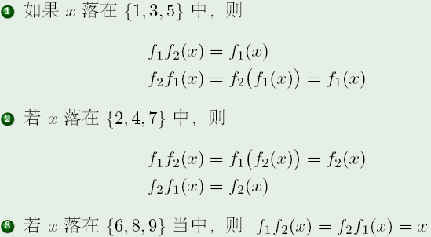
1.5.2 置换群-置换群元素表示

Slide 116
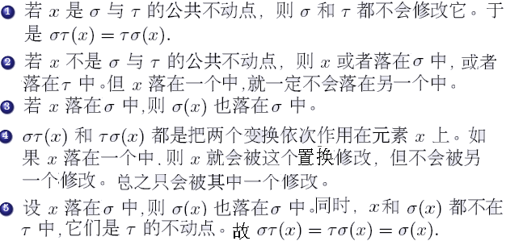
直观分析

Slide 117
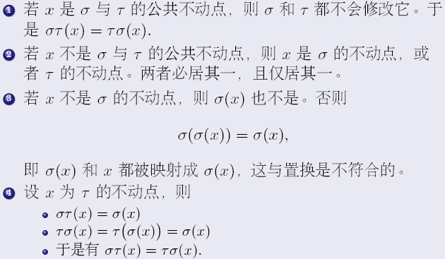
比较严格的分析

Slide 118

1.5.2 置换群-置换群元素表示
定理1.27 任意置换均可以唯一表示为若干个互不相交的轮换的乘积。
证明： 首先证明它可表示成不相交的循环置换的乘积。
若σ(1)=1,则取σ₁=(1),否则设σ(1)=i₁,σ(i₁)=i₂,...。因只有n个数，故1,i₁,...,不能都不相同，即必有k,使得σ(i_{k})=i_{k+1}是1,i₁,...,i_{k}中的某一个。
因σ是双射，故i_{k+1}=1。取σ₁=(1,i₁,...,i_{k})是一个循环置换。
若k=n-1,则σ=σ₁。否则在剩下的数中取一个最小的，设为i_{k+1}，同上述方法可得循环置换σ₂,...。设最终得到t个循环置换σ₁,...,σ_{t}。则σ=σ₁...σ_{t。}且它们不相交。

Slide 119
1.5.2 置换群-置换群元素表示
表示法的唯一性：
设σ=σ₁...σ_{t}=τ₁...τ_{s}。 则1必在某τ_{i}中，不妨设在τ₁中，由σ的作用知τ₁(1)=i₁,τ₁(i₁)=i₂,...,τ₁(i_{k})=1。故τ₁=σ₁。
同理τ₂,...,τ_{s}必是σ₂,...,σ_{t} 中某一个，故s≤t。
因τ₁,...,τ_{s}包含所有n个数，故t=s。

Slide 120

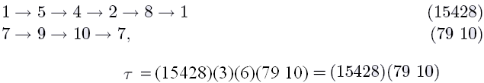
1.5.2 置换群-置换群元素表示
解：

Slide 121
作业4
习题：写出S₄的所有轮换，并证明H={(1),(1,2)}是S₄的子群，分别计算：H(2,3),H(2,4),H(1,2,3),H(1,2,4)，
H(2,3)(2,4), H(1,2,3)(1,2,4)
121
Notes:
(2,3)（1,2,3）；(2,4)（1,4,2）；H(2,4,3); H(1,3)(2,4)
121

Slide 122
1.5.2 置换群-置换群元素表示
（3）对换表示
定义：只含有两个元素的置换又称为对换。
定理1.28 任一置换可表示为若干个对换的乘积。
证明：任一置换都可写成不相交循环置换的乘积，故只需对循环置换证明结论：
每个循环置换都可以写成若干个对换的乘积。
不妨设σ=(12···r)：
当r=1时，σ=(1)=(12)(12)；
当r大于1时，σ=(12···r)=(1r)···(13)(12)。
例子：(12345) = (15)(1234) = (15)(14)(123)
= (15)(14)(13)(12)

Slide 123


1.5.2 置换群-置换群元素表示
解：

Slide 124
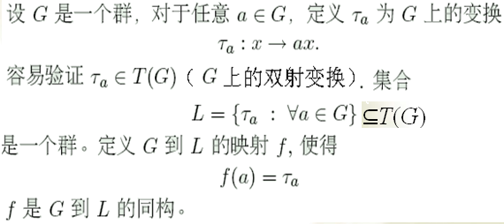
1.5.2 置换群
定理（Cayley定理）任一群都与某一变换群同构。
证明要点：
验证f是双射，且是同态；L是Ｔ(Ｇ)的子群；τ_{a}是双射变换。
任何一个抽象的群都可以看成一个具体的群！

Slide 125
作业5
习题：在4次置换群中，令
证明：
125

